Slide 1

Deep Learning Based
基于深度学习的
冠状动脉CT造影图像智能处理
Segmentation of Coronary Artery
“冠智为羽”课题组
组员：陈喆鑫，郑滢，朱子衿
指导老师：杨冠羽
Notes:
各位亲爱的同学们，评委老师们，大家好。我们是来自吴健雄学院的“冠智为羽”课题组；我们的作品是：基于深度学习的冠状动脉CT造影图像智能处理

Slide 2
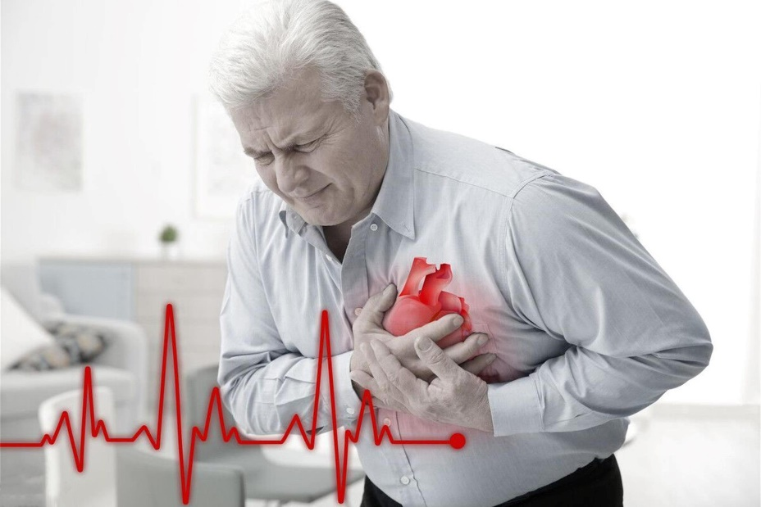
背景介绍
我国现有心血管病患病人数约2.9亿，并且还在逐年上升。除了死亡危险，心血管病的高发病率和高致残率给社会、家庭和患者个人带来沉重的经济负担和心理负担。其中，冠状动脉疾病（CAD）是最常见的心脏血管疾病。
Notes:
心血管疾病是我国患病人数最多，最普遍的疾病之一；其中冠状动脉疾病又是最常见的。如何使用深度学习技术与医学造影相结合，实现冠状动脉的自动标注，是我们课题组所研究的目标。

Slide 3
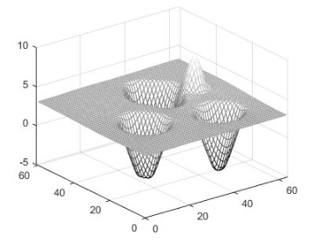
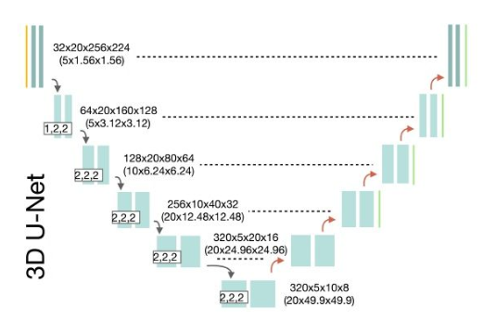
文献调研
区域生长方法（Region-growing Approaches）
水平集方法（Level-set Methods）
基于中心线的方法（Centerline-based Methods）
…
成对的多尺度3D深度卷积神经网络
对于两种CACT数据的三维U-Net方法
图形卷积网络（GCNs）
…
Notes:
基于前期的文献调研，我们发现当前学界对于冠脉标注主要有两种方式：其中传统方法包括…但对噪声比较敏感；深度学习方法包括…但是高度依赖于标签；

Slide 4
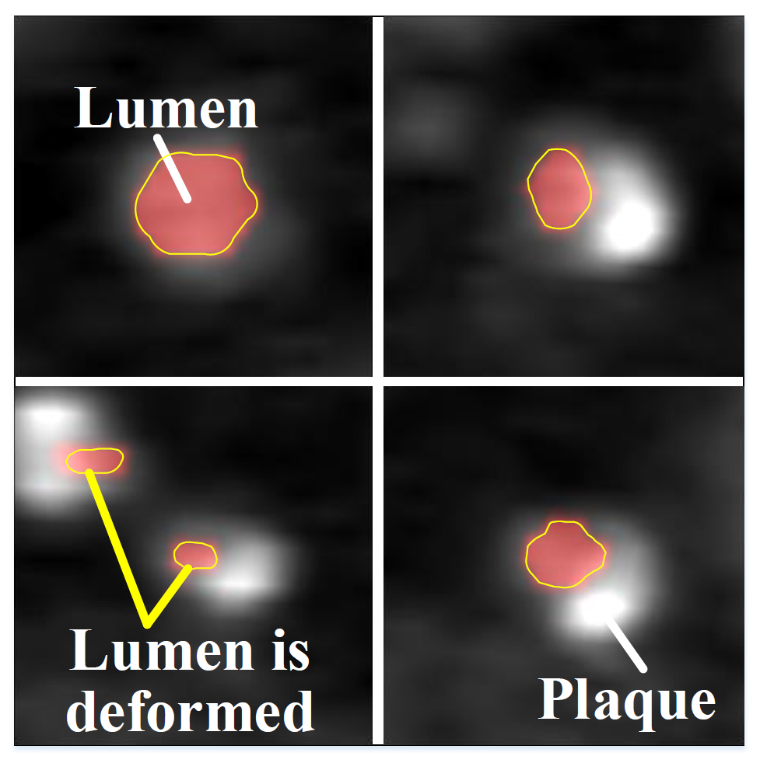
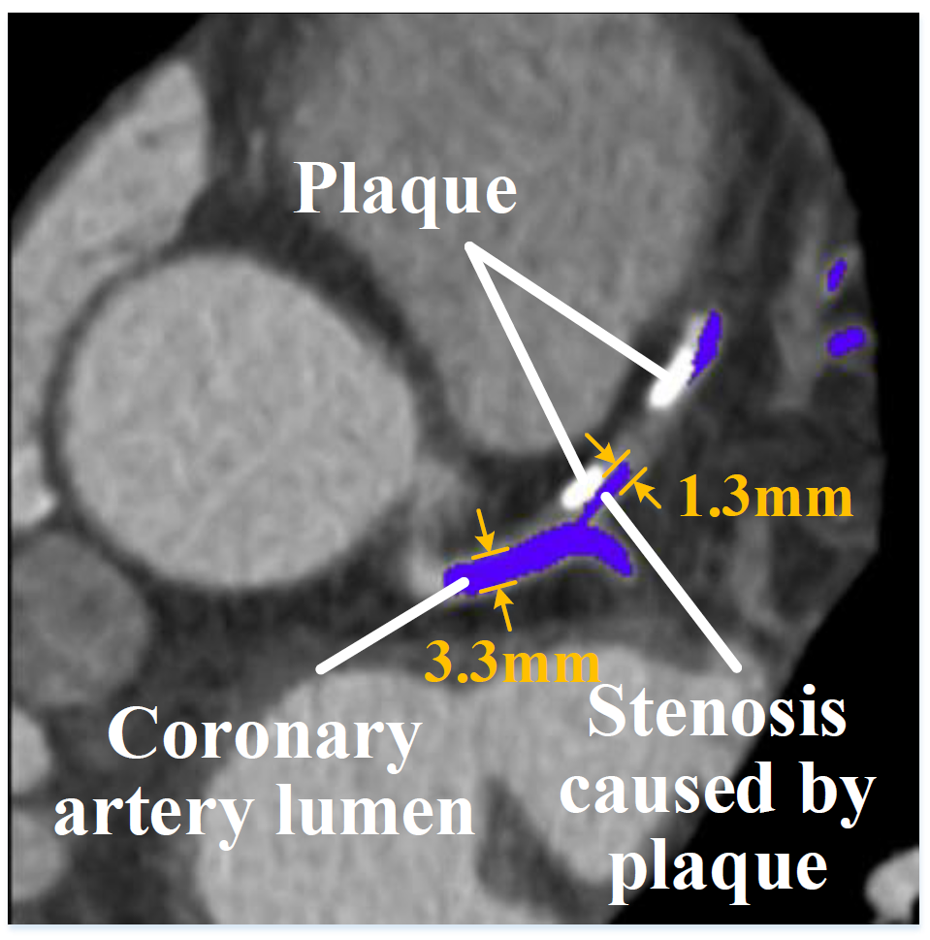
挑战
人工标注困难
横断面上的冠状动脉腔平面是一种面积小、模糊的形态边界，手动注释需要沿着血管的平面一片片地画。要画出轮廓是很艰难的工作，时间和人力成本很高。
狭窄的病变
狭窄使得冠状动脉狭窄处和正常处具有不同的形态特征，这将导致网络的不适用，从而在狭窄处可能会出现分割中断。
Notes:
然而我们也遇到了些许挑战：首先是标注样本数量稀少且获取成本很高；其次狭窄病变使得网络难以学习相应的特征，很容易在狭窄处中断分割；

Slide 5
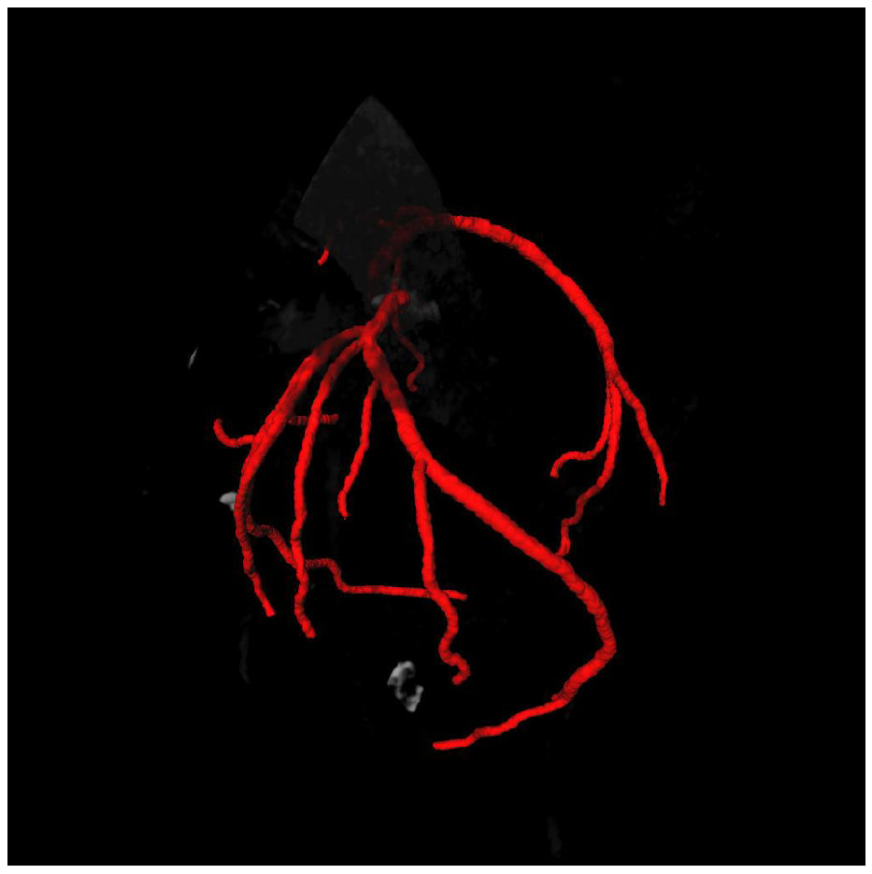
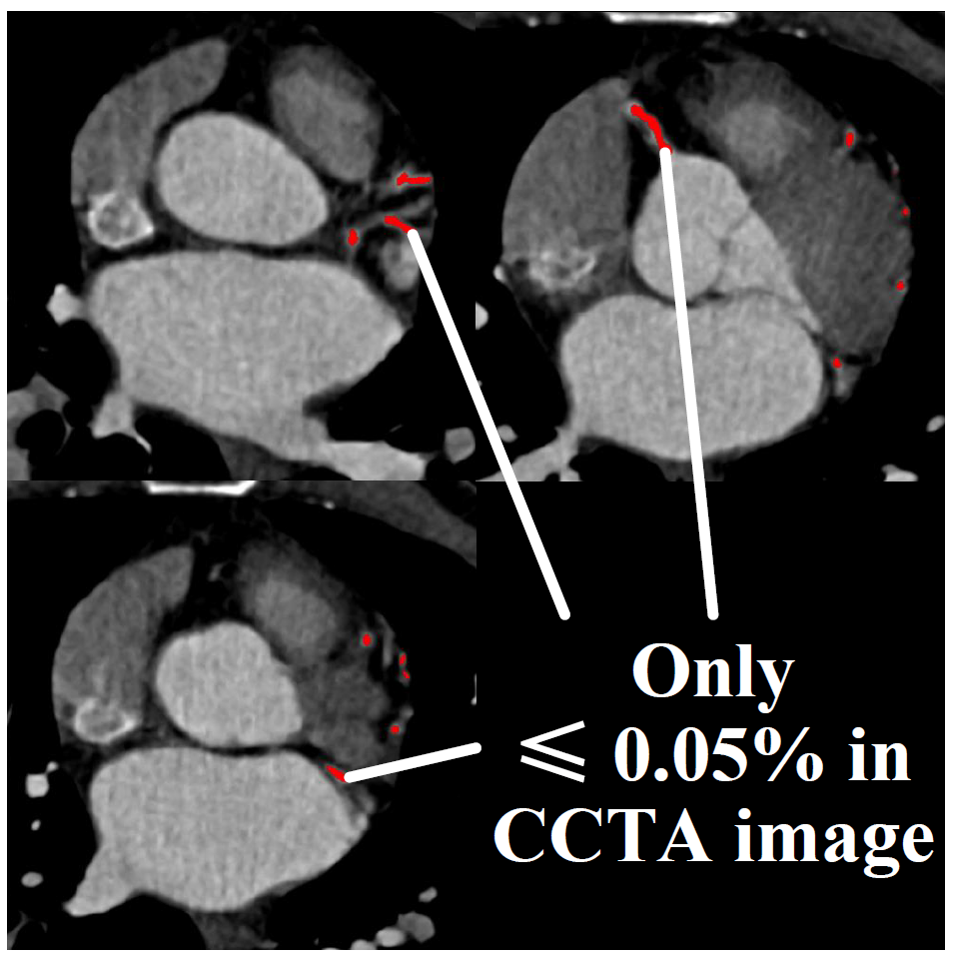
挑战
类别不平衡
CCTA图像中冠脉腔仅占不到0.05%，这使得分割目标和背景的范围有很大的差异。这些差异造成了类别间的不平衡，使网络对呈少数的类别的分割比较弱。
薄结构
冠状动脉腔正常直径在2mm ~5mm，狭窄区域约为1mm。这样的薄构造有许多难以分割的区域，而且会使分割结果更容易误分割或者断裂，难以得到好的结果。
Notes:
此外，冠脉结构本就十分细小，狭窄处更甚，使得网络难以获取如此细节的特征从而不易拟合；最后，冠脉在整体输入的图片中占比极小，类别不平衡十分严重。综上所述，想要分割出完整精确的冠脉并非易事。

Slide 6

设计目标
少标签
考生-考官网络
分割结果一致性
部分样本缺少标签
设计独特的网络适应需求
防止分割结果的断裂
少标签
考生-考官网络
分割结果一致性
全/弱监督结合
排除噪声干扰
全/弱监督结合
排除噪声干扰
充分利用样本信息
尽量避免误分割肺静脉
Notes:
基于上述描述，我们提出我们课题的若干关键词：在少标签的情况下，使用全/弱监督结合的方法，并基于考生-考官网络设计，最大程度上排除噪声的干扰（如肺静脉），从而保证分割结果的一致性，即避免断裂。

Slide 7
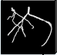
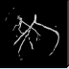
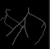
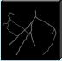
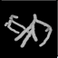
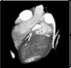
考官-考生网络
考官网络
特征图 y1’
训练后的考官网络
特征图 y3’
管腔标签 y
输出 y2’
高斯掩膜
高斯掩膜
Examiner Net
Examiner Net
考生网络
输出 y2’
原图像 x
管腔标签 y
Examinee Net
Notes:
若原图像并没有对应的管腔标签，则直接将考生网络的输出结果交给考官网络进行“批改”；考官网络根据之前的训练结果得到输入的中心线信息，并与高斯掩膜计算损失，反馈到考生网络；

Slide 8
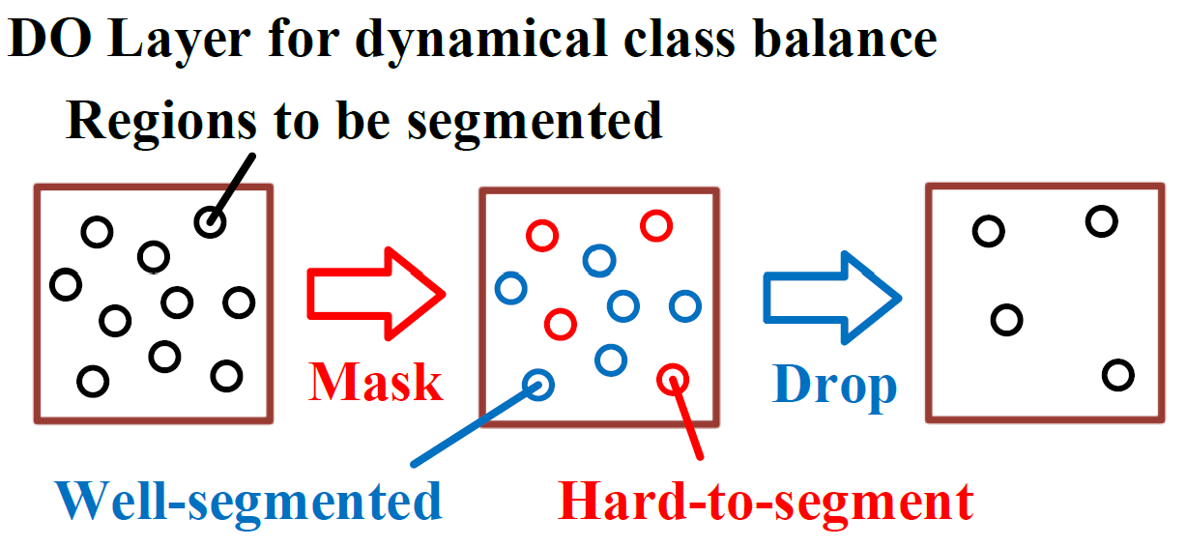
DO-Layer
通用网络层DO-Layer，用于解决类别不平衡问题
Notes:
此外，Drop-Out 层可以用于解决不平衡问题；它通过对分割结果中确信度高的部分进行忽略，从而使网络集中关注难以分割的部分，从而实现动态的类别平衡；

Slide 9
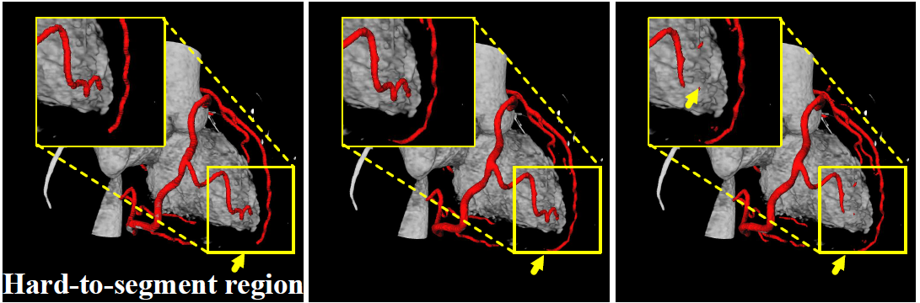
结果分析
左图为标签，中图为EE-Net，右图为Attention U-Net
Notes:
模型对于考生网络而言，结合了管腔分割特征训练和考官网络评估反馈，从而提高分割结果的准确性

Slide 10
界面功能
从路径中自动加载.raw图片文件、其尺寸及其他支持文件
以3D视图或2D切片视图的方式展示图片
根据神经网络预测结果绘制分割的冠脉管腔
将原有的管腔标签叠加到已有视图上
将预测出的管腔分割结果保存到指定路径
加载图片
展示图片
预测结果
叠加结果
保存结果
1
2
3
4
5
Notes:
基于上述算法，我们编写了对应的用户图形界面，使用一键式操作降低了使用门槛，展示效果更直观生动。软件功能有：

Slide 11
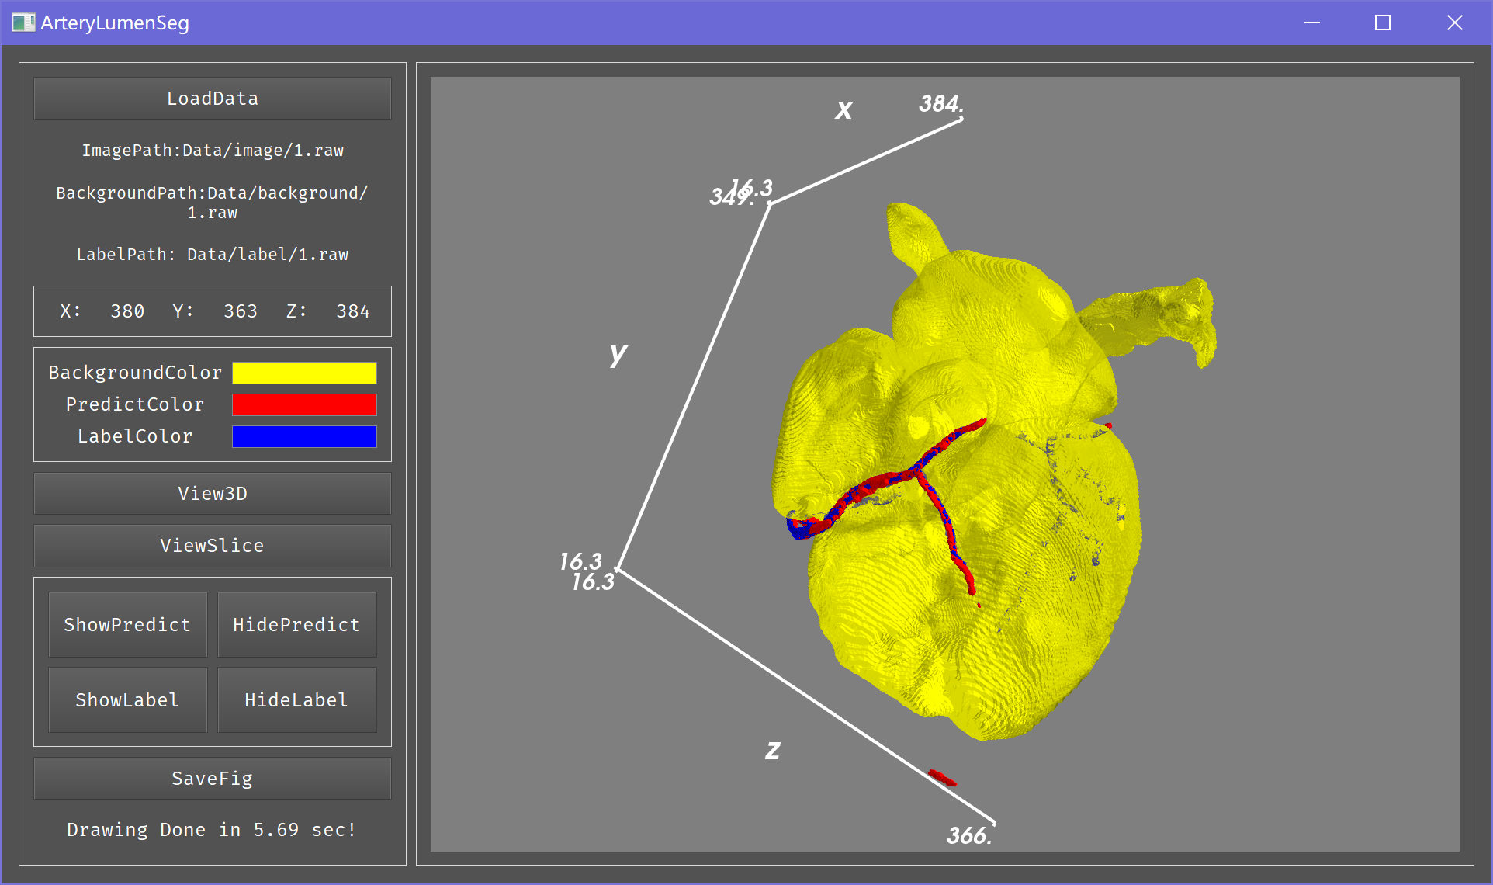
程序演示
Notes:
在左侧输入数据，进行绘制之后，可在右侧用鼠标进行拖动缩放，从而从多角度预览分割结果。

Slide 12
后续工作
01
02
03
04
功能优化
速度优化
多视图
后处理
拖动鼠标调整亮度，在鼠标所在坐标位置显示亮度参数等
尝试多线程非阻塞加载，并利用降采样，防止界面意外卡死
添加2D视图使用户能同时从多维度预览结果，便于观察比对
对图像与标签做后处理，排除网络误分割部分，达到更好的显示效果
08
07
06
05
损失函数
领域知识
深度监督
狭窄检测
在当前框架的基础上优化损失函数，增强网络的泛化能力
将冠脉管腔结构先验知识嵌入，使网络更易识别对应区域
在网络层中间加入损失，实现更精确的监督，充分利用样本
学习并搭建成型的狭窄检测算法，在数据集中应用
Notes:
同时，本项目也参加了全国计算机设计竞赛校赛并以优异的成绩被推荐到省赛；后期实现上述模块后，也会申请专利、将成果整理成论文并发表。

Slide 13
感谢聆听
Thank you for listening!
小组成员：陈喆鑫，郑滢，朱子衿
时间：2021年4月10日

